Slide 1

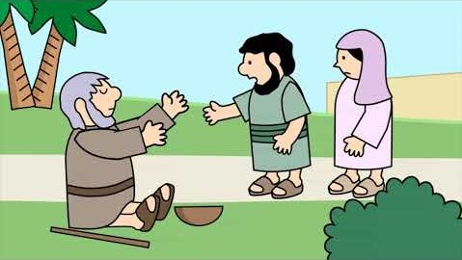
EL CIEGO BARTIMEO.
MARCOS.10:46-52.
INTRODUCCIÓN:
Nuestro Señor Jesucristo sano a muchas personas en su ministerio personal aquí en la tierra.
Aquí se encuentra con un ciego que busca la manera como Jesús le pueda ayudar a sanar su enfermedad, su ceguera física que tenía.
Sacaremos algunas lecciones de este suceso para nuestro provecho.

Slide 2
INTRODUCCIÓN:
Aunque Jesús sano a este ciego, este ciego tuvo que hacer algo para poder ser sanado.
Jesús hizo posible que este ciego pudiera ver.
Este ciego por su condición mendigaba en otras palabras pedía para poder sobrevivir ya que su enfermedad le impedía poder depender de Él.
Lucas.18:35.
Y aconteció que al acercarse a Jericó, un ciego estaba sentado junto al camino mendigando.

Slide 3
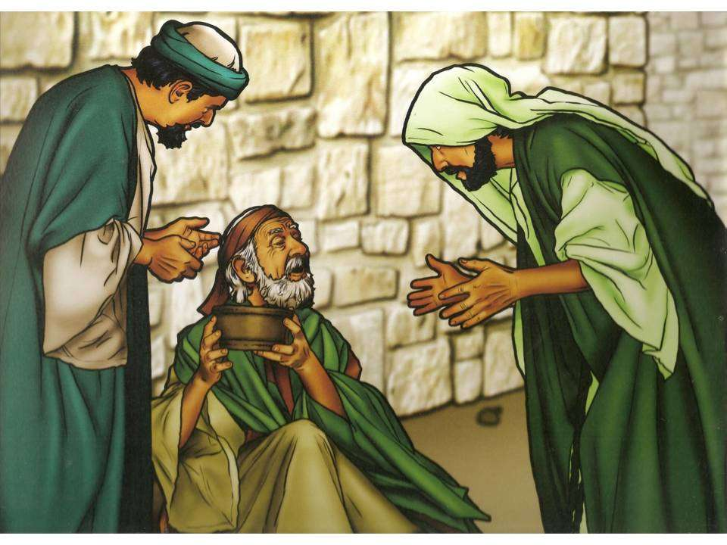
EL CIEGO BARTIMEO.
MARCOS.10:46-52.
Entonces llegaron* a Jericó. Y cuando salía de Jericó con sus discípulos y una gran multitud, un mendigo ciego llamado Bartimeo, el hijo de Timeo, estaba sentado junto al camino.
Jesús entra en Jericó- Una ciudad de paso. Ubicada cerca del extremo sur del valle del Jordán, justo al norte del mar Muerto, era un lugar por el que pasaban los viajeros que iban a Jerusalén desde el este.

Slide 4
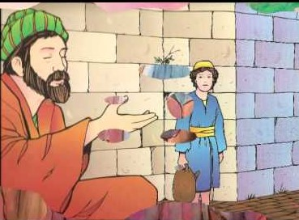
EL CIEGO BARTIMEO.
MARCOS.10:46-52.
De la otra orilla del río, o desde el norte, de distintos lugares de Galilea.
Allí está un mendigo- prosaiteo (προσαιτέω, G4319), lit: pedir de más (pros, hacia, utilizado intensivamente, y aiteo, pedir), pedir intensamente, importunar, continuar pidiendo. Vine.
Como Él ciego de nacimiento que encontramos en el libro de Juan.
Juan.9:8.

Slide 5
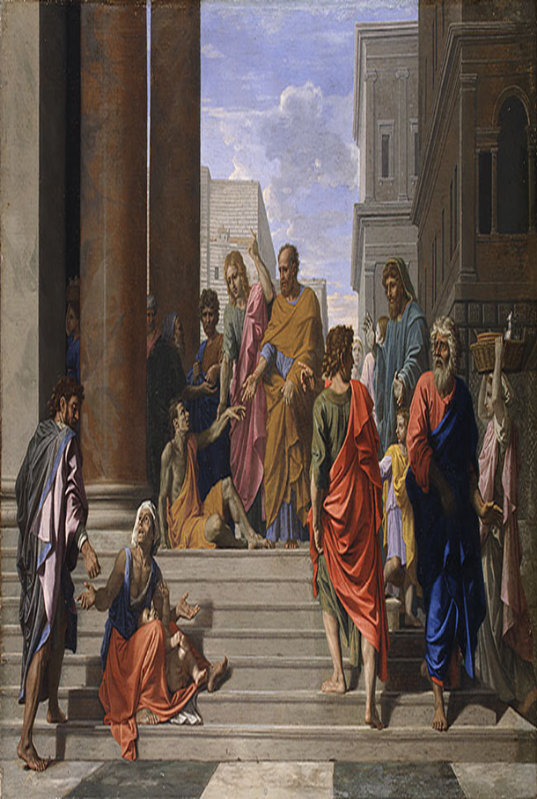
EL CIEGO BARTIMEO.
MARCOS.10:46-52.
Entonces los vecinos y los que antes le habían visto que era mendigo, decían: ¿No es éste el que se sentaba y mendigaba?
De la misma manera como Él cojo.
Hechos.3:2-3.
Y había un hombre, cojo desde su nacimiento, al que llevaban y ponían diariamente a la puerta del templo llamada la Hermosa, para que pidiera limosna a los que entraban al templo.

Slide 6
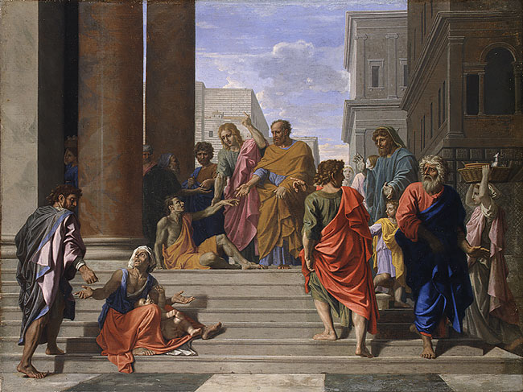
EL CIEGO BARTIMEO.
MARCOS.10:46-52.
V.3.
Este, viendo a Pedro y a Juan que iban a entrar al templo, les pedía limosna.
Lamentablemente las personas que tienen este impedimento no se pueden valer por si solos, tienen que depender de otros.
Y no es muy agradable recibir desprecios, insultos, y todo tipo de menosprecio.
Porque muchas veces reciben desprecio, ofensas.

Slide 7
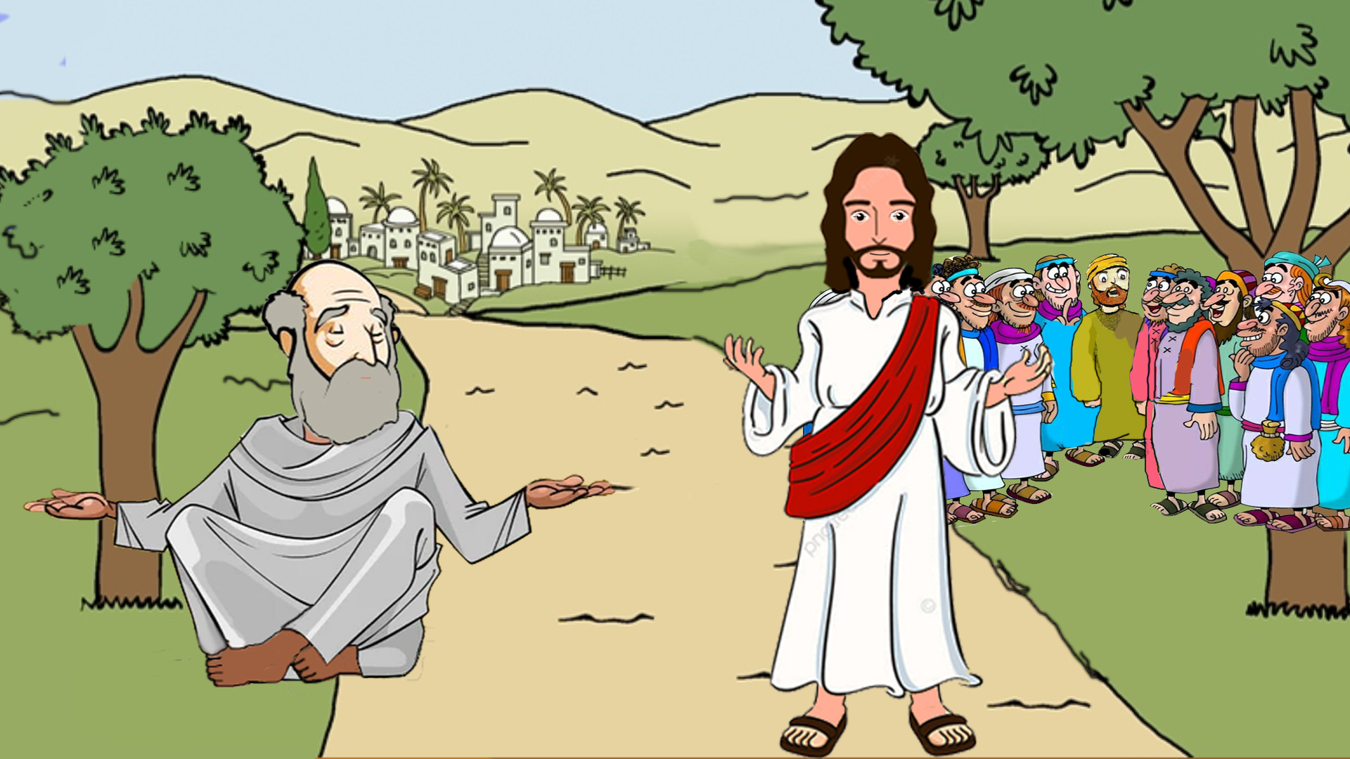
EL CIEGO BARTIMEO.
MARCOS.10:46-52.
Este ciego oye que es Jesús.
Marcos.10:47.
Y cuando oyó que era Jesús el Nazareno, comenzó a gritar y a decir: ¡Jesús, Hijo de David, ten misericordia de mí!
Lucas nos da una información importante de este ciego que nos dice como Él se da cuenta que es Jesús.
Dice que Él pregunto.
Lucas.18:36.

Slide 8
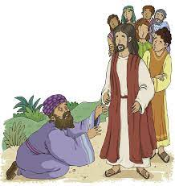
EL CIEGO BARTIMEO.
MARCOS.10:46-52.
Al oír que pasaba una multitud, preguntaba qué era aquello.
La multitud le informa que es Jesús de Nazaret.
Lucas.18:37.
Y le informaron que pasaba Jesús de Nazaret.
Que importante esta actitud de este ciego.
Él está interesado en saber que está pasando y pregunta.

Slide 9
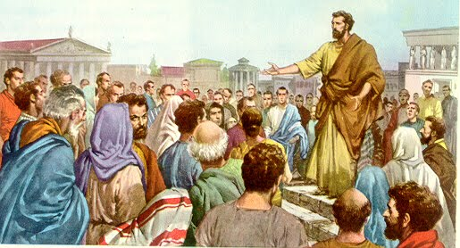
EL CIEGO BARTIMEO.
MARCOS.10:46-52.
¿Cuántas personas están interesadas en conocer la voluntad de Dios?
Como los Judíos el día de Pentecostés.
Hechos.2:37.
Al oír esto, compungidos de corazón, dijeron a Pedro y a los demás apóstoles: Hermanos, ¿qué haremos?
Cuando estamos interesados en algo preguntamos.

Slide 10
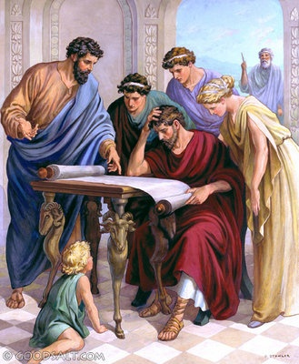
EL CIEGO BARTIMEO.
MARCOS.10:46-52.
¿Cuánto más por lo espiritual?
Preguntemos investiguemos siempre.
Hechos.17:11.
Estos eran más nobles que los de Tesalónica, pues recibieron la palabra con toda solicitud, escudriñando diariamente las Escrituras, para ver si estas cosas eran así.
Los discípulos cuando no entendían algo preguntaban.

Slide 11
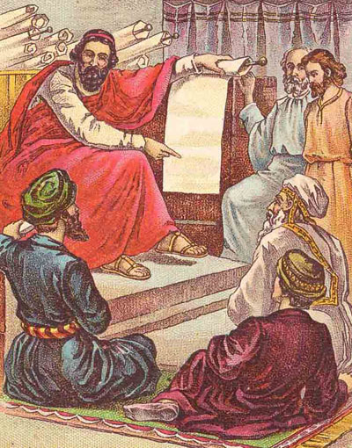
EL CIEGO BARTIMEO.
MARCOS.10:46-52.
Marcos.4:10.
Cuando se quedó solo, sus seguidores junto con los doce, le preguntaban sobre las parábolas.
Marcos.13:3.
Y estando El sentado en el monte de los Olivos, frente al templo, Pedro, Jacobo, Juan y Andrés le preguntaban en privado:
Debemos tener interés en las cosas espirituales siempre.

Slide 12
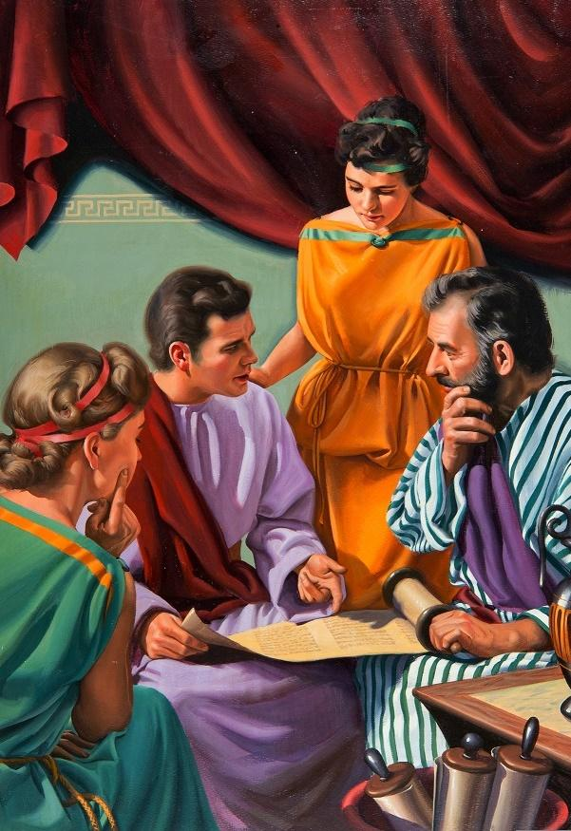
EL CIEGO BARTIMEO.
MARCOS.10:46-52.
¿Por qué muchas veces se ignora las escrituras?
Porque no queremos escudriñar.
Mateo.22:29.
Pero Jesús respondió y les dijo: Estáis equivocados por no comprender las Escrituras ni el poder de Dios.
Por no ser humildes y preguntar algún tema, alguna duda que tengamos, este ciego pregunto y eso le ayudo para saber quién era Él que pasaba.

Slide 13
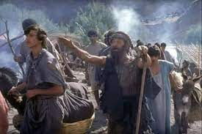
EL CIEGO BARTIMEO.
MARCOS.10:46-52.
Este ciego al darse cuenta que es Jesús.
Comienza a gritar.
Marcos.10:47.
Y cuando oyó que era Jesús el Nazareno, comenzó a gritar y a decir: ¡Jesús, Hijo de David, ten misericordia de mí!
Su único recurso lo utilizo para que Jesús pudiera según Él ver y ayudarle.
¿Qué podía hacer?

Slide 14
EL CIEGO BARTIMEO.
MARCOS.10:46-52.
Gritar y así lo hizo.
Hermanos lo que nosotros tengamos en nuestras manos usemos para la obra del Señor.
¿Qué es lo único que podía hacer la mujer pecadora?
Ella no podía detener la muerte de Jesús.
Pero si lo podía ungir antes de la muerte y lo hizo.
Lucas.7:45-46.

Slide 15
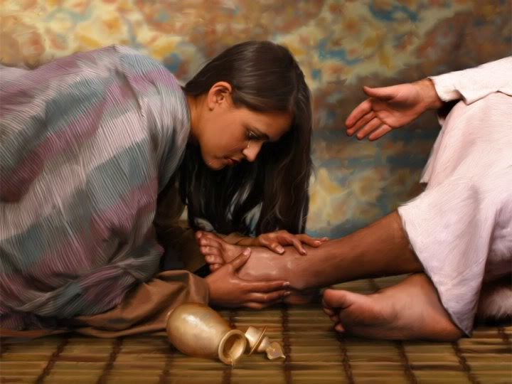
EL CIEGO BARTIMEO.
MARCOS.10:46-52.
No me diste beso, pero ella, desde que entré, no ha cesado de besar mis pies.
V.46.
No ungiste mi cabeza con aceite, pero ella ungió mis pies con perfume.
Pedro y Juan hicieron y dieron lo que tenían.
Hechos.3:4-6.
Entonces Pedro, junto con Juan, fijando su vista en él, le dijo: ¡Míranos!

Slide 16
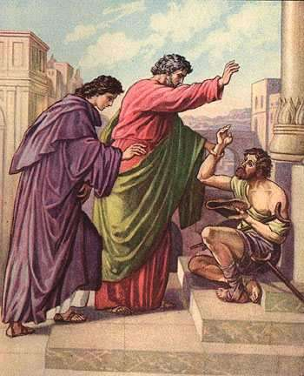
EL CIEGO BARTIMEO.
MARCOS.10:46-52.
V.5.
Y él los miró atentamente, esperando recibir algo de ellos.
V.6.
Pero Pedro dijo: No tengo plata ni oro, mas lo que tengo, te doy: en el nombre de Jesucristo el Nazareno, ¡anda!
Lo que tengo te doy, eso es lo que debemos hacer, lo que podemos, Dios no nos va a pedir más de lo que podemos hacer.

Slide 17

EL CIEGO BARTIMEO.
MARCOS.10:46-52.
Este ciego reconoce que Jesús es Hijo de David.
Bartimeo reconoce a Jesús como Él Mesías al utilizar el título Hijo de David.
Es un título mesiánico.
Al llamarle "Señor" expresa su reconocimiento de su Deidad, Dominio y Poder, y al llamarle.
"Hijo de David" expresa su fe en que era Él Mesías.

Slide 18

EL CIEGO BARTIMEO.
MARCOS.10:46-52.
Este ciego reconoció lo que muchos judíos no reconocieron en Jesús, Él Mesías, Dios mismo.
Juan.5:17-18.
Pero El les respondió: Hasta ahora mi Padre trabaja, y yo también trabajo.
V.18.
Entonces, por esta causa, los judíos aún más procuraban matarle, porque no sólo violaba el día de reposo, sino que también llamaba a Dios su propio Padre, haciéndose igual a Dios.

Slide 19
EL CIEGO BARTIMEO.
MARCOS.10:46-52.
Lamentablemente muchos no reconocen que Jesús es Él Hijo de Dios.
Es Dios mismo, muchos creen que cuando Jesús decía Soy Hijo de Dios es que Él es menor que su Padre.
Pero esto no es verdad los Judíos entendía bien que cuando Jesús decía Soy Hijo de Dios, estaba diciendo Soy Dios, Él Verdadero Dios.

Slide 20
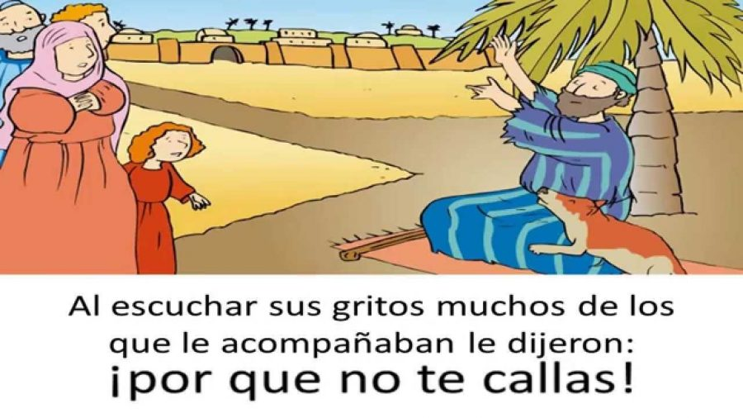
EL CIEGO BARTIMEO.
MARCOS.10:46-52.
Pero se encuentra con un problema, un obstáculo.
Marcos.10:48.
Y muchos lo reprendían para que se callara, pero él gritaba mucho más: ¡Hijo de David, ten misericordia de mí!
El ciego no dejó que nada se interpusiera en su camino hacia Jesús.
Ningún obstáculo lo detuvo la gente lo callaba, pero Él no dejo de gritar.

Slide 21
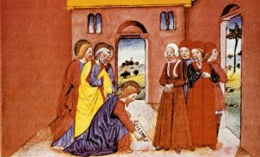
EL CIEGO BARTIMEO.
MARCOS.10:46-52.
Ningún obstáculo nos debe de tener para seguir a Jesús.
Ni nuestra familia.
Lucas.14:26-27.
Si alguno viene a mí, y no aborrece a su padre y madre, a su mujer e hijos, a sus hermanos y hermanas, y aun hasta su propia vida, no puede ser mi discípulo.
V.27.
El que no carga su cruz y viene en pos de mí, no puede ser mi discípulo.

Slide 22
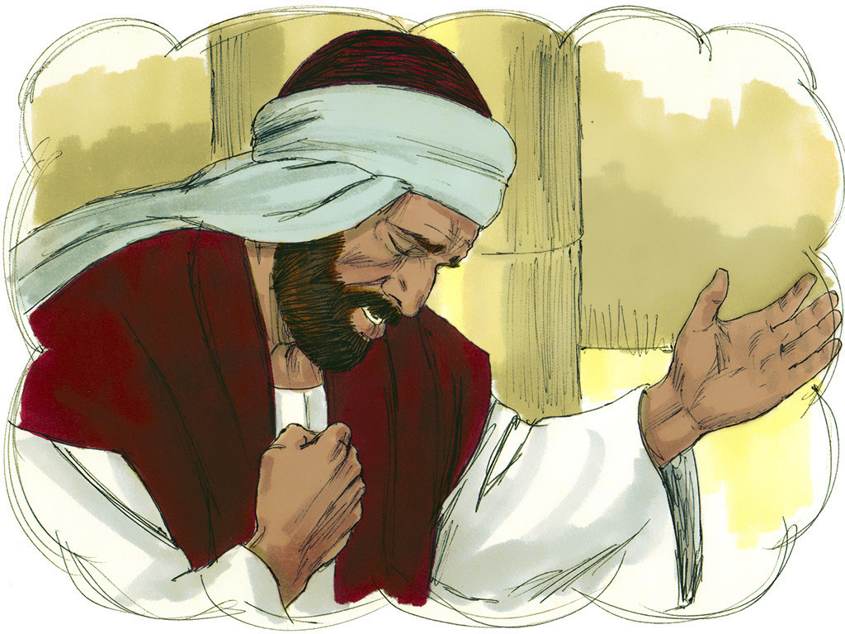
EL CIEGO BARTIMEO.
MARCOS.10:46-52.
Este ciego apela a la misericordia de Dios, es lo Único que tenía para pedir misericordia.
No tenía méritos.
Fue como Él recaudador de impuesto.
Lucas.18:13.
Pero el recaudador de impuestos, de pie y a cierta distancia, no quería ni siquiera alzar los ojos al cielo, sino que se golpeaba el pecho, diciendo: "Dios, ten piedad de mí, pecador."

Slide 23
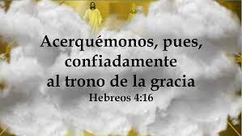
EL CIEGO BARTIMEO.
MARCOS.10:46-52.
Es la misericordia de Dios, la que nos ayuda, sin ella estaríamos perdido.
Por eso debemos acercarnos a Dios no exigiendo, sino rogando misericordia.
Hebreos.4:16.
Por tanto, acerquémonos con confianza al trono de la gracia para que recibamos misericordia, y hallemos gracia para la ayuda oportuna.

Slide 24
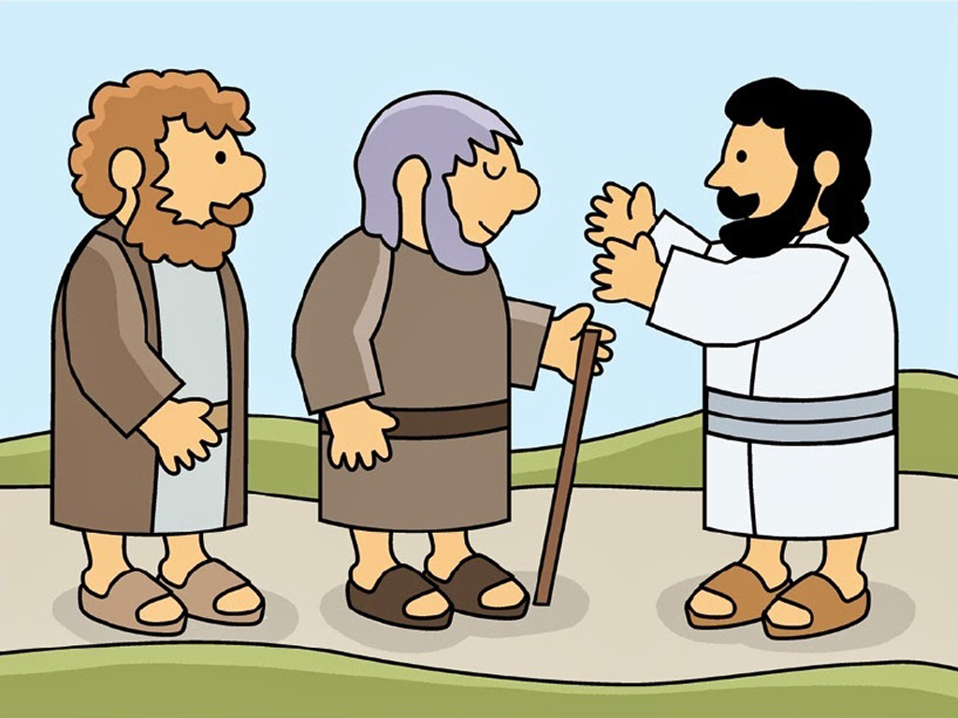
EL CIEGO BARTIMEO.
MARCOS.10:46-52.
Y de esa manera vamos hallar misericordia.
Para la ayuda oportuna.
Como la hayo este ciego.
Apelo a la misericordia de Dios, nosotros también debemos apelar a ella siempre.
Él logro su objetivo.
Marcos.10:49.
Y Jesús se detuvo y dijo: Llamadle. Y llamaron* al ciego, diciéndole: ¡Anímate! Levántate, que te llama.

Slide 25
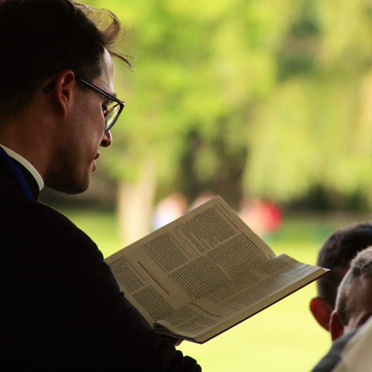
EL CIEGO BARTIMEO.
MARCOS.10:46-52.
Jesús manda que le traiga.
Hermanos para que la gente venga a Jesús tenemos que traerle atraves del evangelio.
II Tesalonicenses.2:14.
Y fue para esto que El os llamó mediante nuestro evangelio, para que alcancéis la gloria de nuestro Señor Jesucristo.
¿Pero cómo oirán si no hay quién les predique?
Romanos.10:13-14.

Slide 26
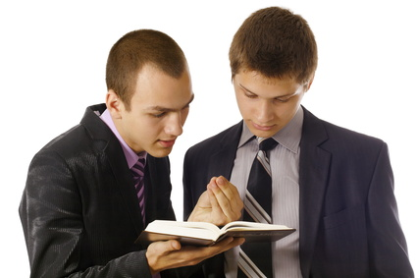
EL CIEGO BARTIMEO.
MARCOS.10:46-52.
porque: TODO AQUEL QUE INVOQUE EL NOMBRE DEL SEÑOR SERA SALVO.
V.14.
¿Cómo, pues, invocarán a aquel en quien no han creído? ¿Y cómo creerán en aquel de quien no han oído? ¿Y cómo oirán sin haber quien les predique?
Así como paso con Él Eunuco, no entendía.
Hechos.8:30-31.

Slide 27
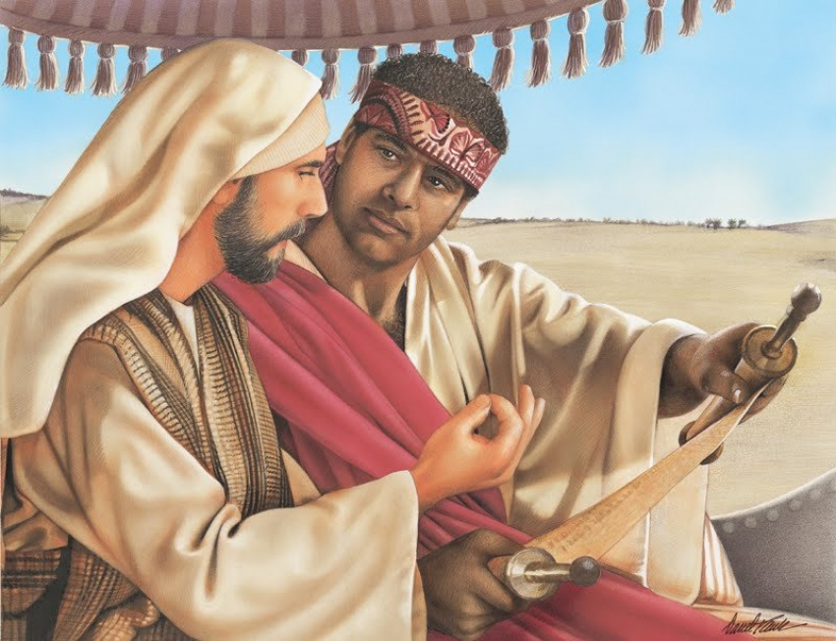
EL CIEGO BARTIMEO.
MARCOS.10:46-52.
Cuando Felipe se acercó corriendo, le oyó leer al profeta Isaías, y le dijo: ¿Entiendes lo que lees?
V.31.
Y él respondió: ¿Cómo podré, a menos que alguien me guíe? E invitó a Felipe a que subiera y se sentara con él.
Para que este ciego supiera que Jesús le está llamando, tuvo que decírselo la gente.

Slide 28
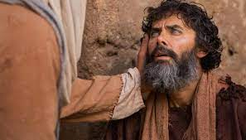
EL CIEGO BARTIMEO.
MARCOS.10:46-52.
Para que la gente sepa del llamado de Jesús, tiene que haber quien le predique.
Este ciego cuando le dicen que Jesús le llama que se acerque a Él.
Lo hace pronto con alegría.
Marcos.10:50.
Y arrojando su manto, se levantó de un salto y fue a Jesús.
Arrojo todo, salto sin importarle nada.

Slide 29
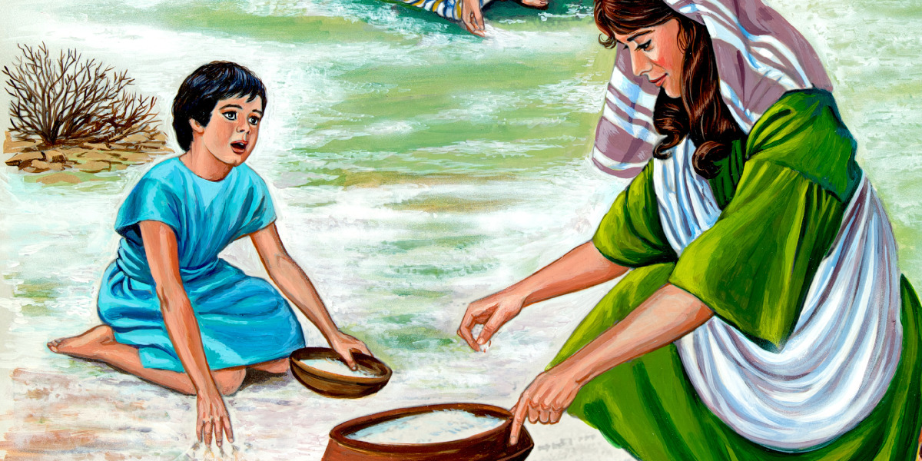
EL CIEGO BARTIMEO.
MARCOS.10:46-52.
Este ciego tuvo que ir donde Jesús para ser sanado.
Dios nos ayuda pero nosotros tenemos que hacer nuestra parte.
Dios le dio al pueblo de Israel el mana gratis pero ellos tenían que ir a recogerlo cada mañana.
Exodo.16:19-21.
Y Moisés les dijo: Que nadie deje nada para la mañana siguiente.

Slide 30
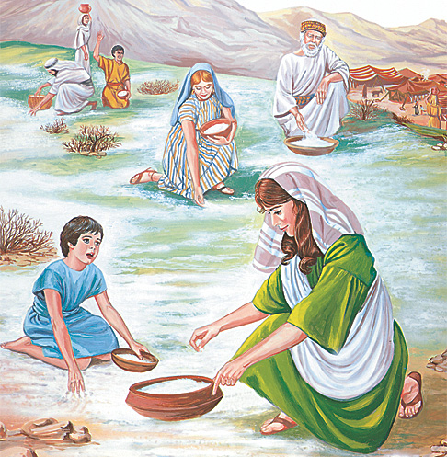
EL CIEGO BARTIMEO.
MARCOS.10:46-52.
V.20.
Mas no obedecieron a Moisés, y algunos dejaron parte del maná para la mañana siguiente, pero crio gusanos y se pudrió; y Moisés se enojó con ellos.
V.21.
Lo recogían cada mañana, cada uno lo que iba a comer; pero cuando el sol calentaba, se derretía.
No podían recolectar más de lo que se podían comer diario.

Slide 31
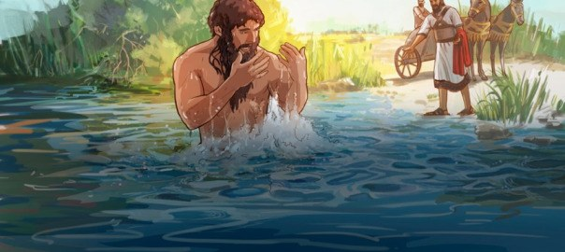
EL CIEGO BARTIMEO.
MARCOS.10:46-52.
No podían recolectarlo muy tarde porque se evaporaba.
Tenía que levantarse temprano todos los días.
Naamán tuvo que zambullirse 7 veces en el rio para quedar sano.
II Reyes.5:14.
Entonces él bajó y se sumergió siete veces en el Jordán conforme a la palabra del hombre de Dios; y su carne se volvió como la carne de un niño pequeño, y quedó limpio.

Slide 32
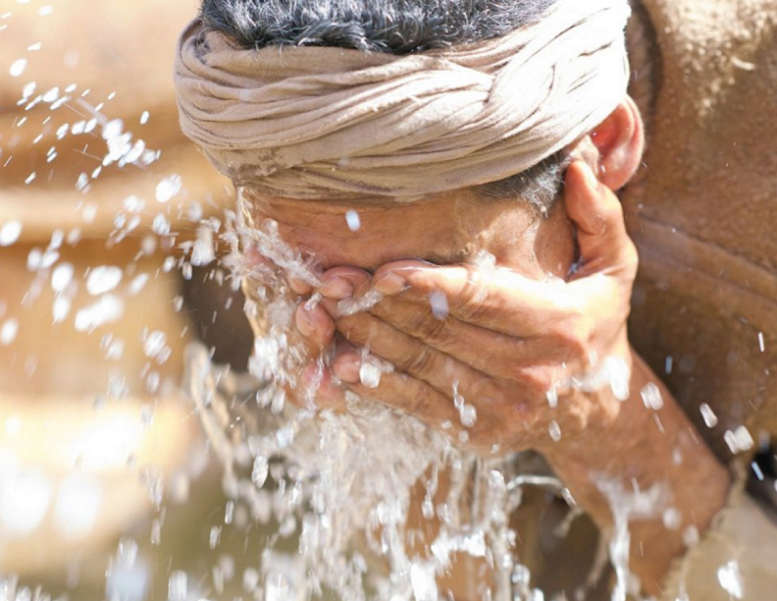
EL CIEGO BARTIMEO.
MARCOS.10:46-52.
Él Ciego de nacimiento de Juan tuvo que ir al estanque a lavarse para ser sano.
Juan.9:7.
y le dijo: Ve y lávate en el estanque de Siloé (que quiere decir, Enviado). El fue, pues, y se lavó y regresó viendo.
Dios nos bendice pero tenemos que buscar el reino y su justicia siempre.
Mateo.6:33.

Slide 33

EL CIEGO BARTIMEO.
MARCOS.10:46-52.
Pero buscad primero su reino y su justicia, y todas estas cosas os serán añadidas.
Pero no queremos muchas veces hacer lo que Dios nos manda queremos la salvación fácil y eso no es posible.
Dios nos perdona todos nuestros pecados, pero nosotros tenemos que hacer algo bautizarnos para que Dios nos perdone.
Hechos.2:38.

Slide 34
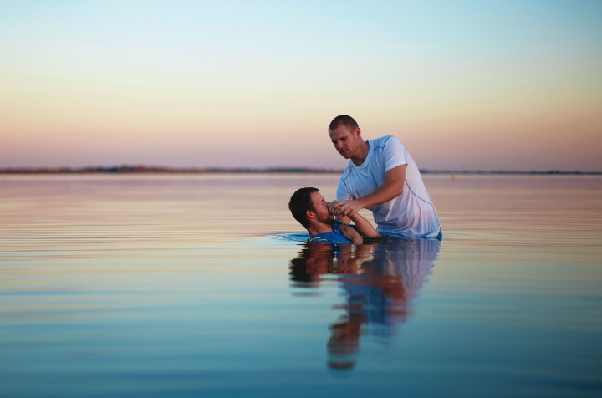
EL CIEGO BARTIMEO.
MARCOS.10:46-52.
Y Pedro les dijo: Arrepentíos y sed bautizados cada uno de vosotros en el nombre de Jesucristo para perdón de vuestros pecados, y recibiréis el don del Espíritu Santo.
La salvación es gratis no tenemos que pagar dinero, pero si tenemos que hacer lo que Dios nos manda.
Debemos obedecer para poder obtener la salvación.
Él expuso su problema.

Slide 35

EL CIEGO BARTIMEO.
MARCOS.10:46-52.
Marcos.10:51.
Y dirigiéndose a él, Jesús le dijo: ¿Qué deseas que haga por ti? Y el ciego le respondió: Raboní, que recobre la vista.
Jesús le hace la pregunta que deseas que haga.
Él le expone su problema.
Recobrar la vista.
Dios desea que le expongamos nuestros problemas que se los demos a Él.

Slide 36
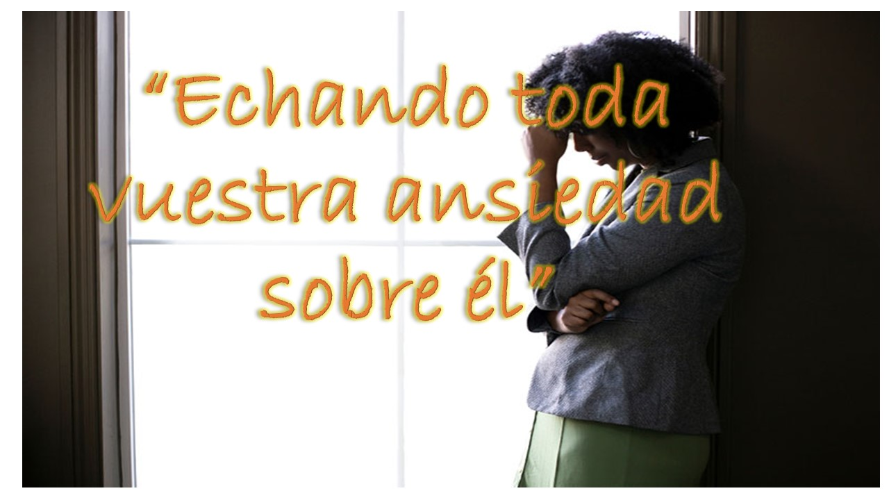
EL CIEGO BARTIMEO.
MARCOS.10:46-52.
I Pedro.5:7.
echando toda vuestra ansiedad sobre El, porque El tiene cuidado de vosotros.
Y de esa manera no estar afanados.
Filipenses.4:6.
Por nada estéis afanosos; antes bien, en todo, mediante oración y súplica con acción de gracias, sean dadas a conocer vuestras peticiones delante de Dios.

Slide 37
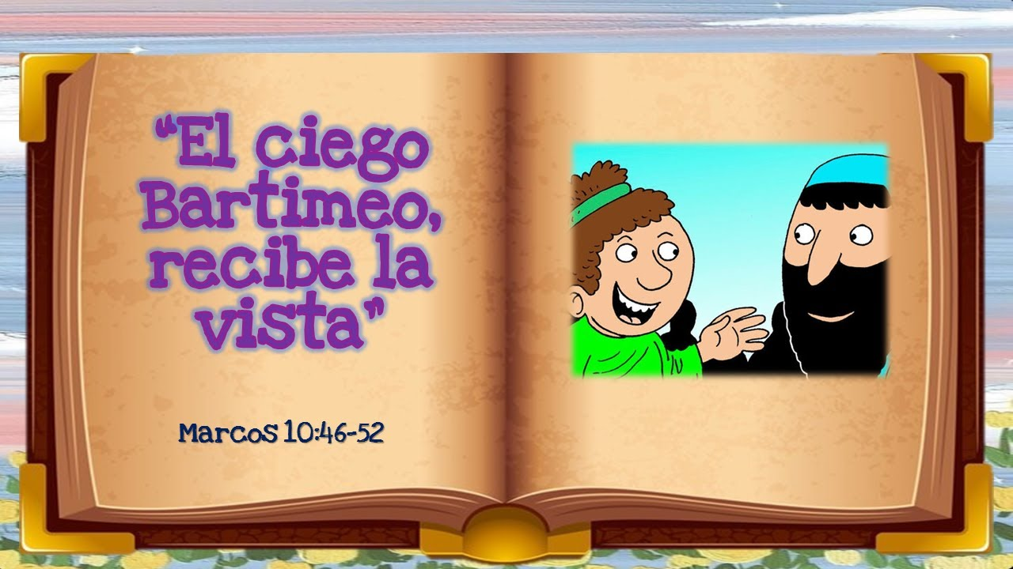
EL CIEGO BARTIMEO.
MARCOS.10:46-52.
Por su fe, lo que hizo fue sanado.
Marcos.10:52.
Y Jesús le dijo: Vete, tu fe te ha sanado. Y al instante recobró la vista, y le seguía por el camino.
Este ciego está sano, ahora Él muestra su agradecimiento hacía Jesús.
Le sigue por el camino va con Él no se olvida de Jesús.
No fue como los 9 leprosos.
Lucas.17:15-18.

Slide 38
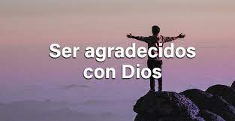
EL CIEGO BARTIMEO.
MARCOS.10:46-52.
Entonces uno de ellos, al ver que había sido sanado, se volvió glorificando a Dios en alta voz.
V.16.
Y cayó sobre su rostro a los pies de Jesús, dándole gracias; y éste era samaritano.
V.17.
Respondiendo Jesús, dijo: ¿No fueron diez los que quedaron limpios? Y los otros nueve, ¿dónde están?

Slide 39

EL CIEGO BARTIMEO.
MARCOS.10:46-52.
V.18.
¿No hubo ninguno que regresara a dar gloria a Dios, excepto este extranjero?
¿Qué tan agradecidos somos hermanos con Dios?
Hebreos.12:28.
Por lo cual, puesto que recibimos un reino que es inconmovible, demostremos gratitud, mediante la cual ofrezcamos a Dios un servicio aceptable con temor y reverencia;

Slide 40
EL CIEGO BARTIMEO.
MARCOS.10:46-52.
Debemos ser agradecidos con Dios siempre.
I Tesalonicenses.5:18.
dad gracias en todo, porque esta es la voluntad de Dios para vosotros en Cristo Jesús.
II Tesalonicenses.1:3.
Siempre tenemos que dar gracias a Dios por vosotros, hermanos, como es justo, porque vuestra fe aumenta grandemente, y el amor de cada uno de vosotros hacia los demás abunda más y más;

Slide 41

EL CIEGO BARTIMEO.
MARCOS.10:46-52.
¿Qué tan agradecimos somos hermanos?
¿Somos como este ciego?
¿Somos como los 9 leprosos mal agradecidos?
Debemos ser agradecidos con nuestro Dios, Él siempre nos está bendiciendo.
Y tenemos que agradecerle siempre.
Seamos agradecidos mis hermanos en todo.

Slide 42
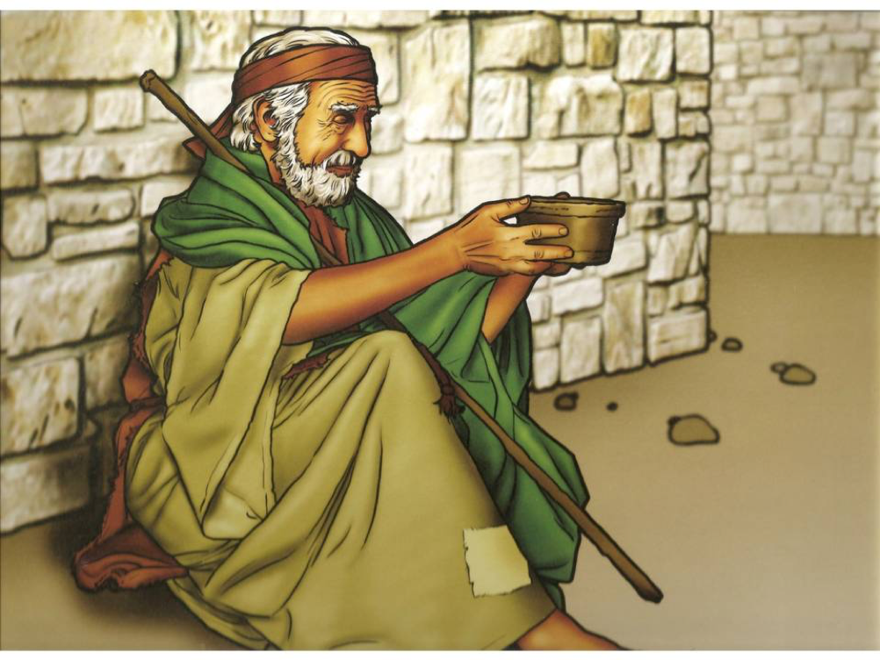
CONCLUSIÓN:
Hemos visto la curación, el milagro de un ciego que Jesús hizo.
Del cual aprendemos algunas lecciones que nos ayudan para poder servir a Dios.
Este ciego estuvo interesando en conocer quién iba pasando.
Hizo lo que estaba a su alcance, gritar para que Jesús le escuchara.
Tuvo que ir a Jesús venció cada obstáculo que se le presento.

Slide 43

DIOS NOS BENDIGA A TODOS.

